Slide 1
Návod, jak prezentaci používat Tato stránka se při prohlížení prezentace nezobrazuje
1 – jen pustit
2 – přečíst hlavní sdělení: Téma dnešní hodiny
3 – přečíst sdělení. Otázka pro žáky: Jak můžete hledat ornament v přírodě?
Prostor pro odpovědi.
Klik – objeví se 3 formy, které si žáci vyzkoušeli.
4 – přečíst sdělení. Která klíčová slova jste dnes nejčastěji používali? Řekněte příklad. U jaké přírodniny? Prostor pro odpovědi. Lektor zjišťuje, jak žáci používali klíčová slova při mikroskopování.
5 – přečíst otázku. Dnes jste viděli různé formy ornamentů pod mikroskopem, v přírodě je toho mnoho. Zkuste vysvětlit, jakou mají funkci. Prostor pro odpovědi. Lektor zjišťuje, do jaké míry žáci uvažují nad tím, co viděli pod mikroskopem. Nakonec vysvětlí funkci ornamentu včelích pláství. Tvar šestiúhelníku je nejúspornější pro využití všeho místa a zamezení ztráty tepla v zimě.
6 – přečíst otázku. Prostor pro odpovědi. Postupně klikat k další otázce.
7 – vysvětlení funkce křídel a jejich souměrnosti. Na jaře motýli sedí na slunci a nahřívají svá křídla, která fungují jako solární panel, směřují teplo do středu na tělo, které se zahřívá. Souměrnost slouží jako směrovatel tepla do středu.
8 – přečíst otázku. Prostor pro odpovědi. Lektor vysvětlí princip opakování stejného tvaru. Je to struktura, kterou příroda hojně využívá. Je to princip opakovaného využívání už ověřeného tvaru. Například větvení.
9 – Příklad větvení a opakování tvaru je fraktál. Postupně klikat vysvětlení v kolečkách.
Prostor pro odpovědi žáků. Lektor vyzve žáky, aby ukázali na obrázku, jaký je základní díl fraktálu.
10 – Zde se opakuje úkol s fraktály. Žáci na obrazovce rukou naznačí, kde je základní díl fraktálu. Klik, ukáže se kroužek kolem základního dílu. Žáci pokračují a ukazují další díl, který je sloužený ze základního dílu, tedy jakési násobení, projev sebe se opakujícího fraktálu. Klik, ukáže se další kroužek. Do třetice žáci ukazují další díl fraktálu. Klik.
11 – přečíst otázku. Prostor pro odpovědi. Správná odpověď: opakování háčků slouží jako úchyty. Semena se chtějí chytit například na srsti zvířat, viry se chtějí uchytit na sliznici člověka.
12 – přečíst otázku. Prostor pro odpovědi a reflexi žáků.

Slide 2
Tvoříme a prožíváme!

Slide 3
Hledání ornamentu v přírodě

Slide 4
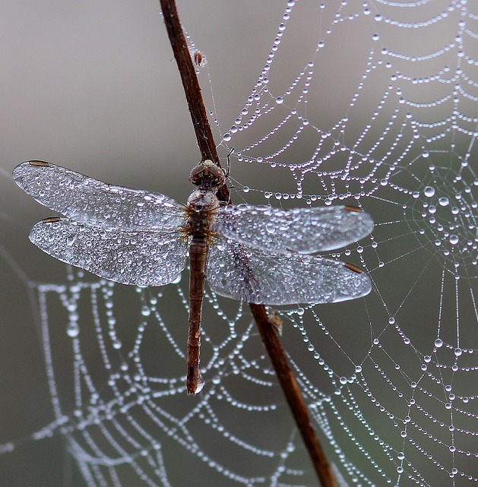
Jak hledat ornament v přírodě?
Okem
Lupou
Pod mikroskopem

Slide 5
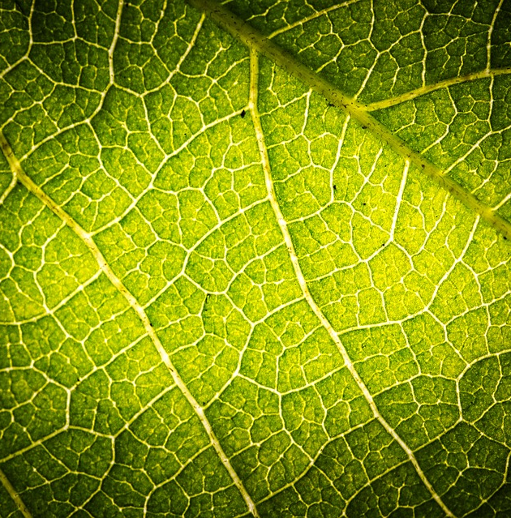
Která klíčová slova použít?
Skládání
Pravidelnost
Souměrnost
Matematika
Zrcadlení
Opakování
Geometrie
Rytmus
Fraktály

Slide 6
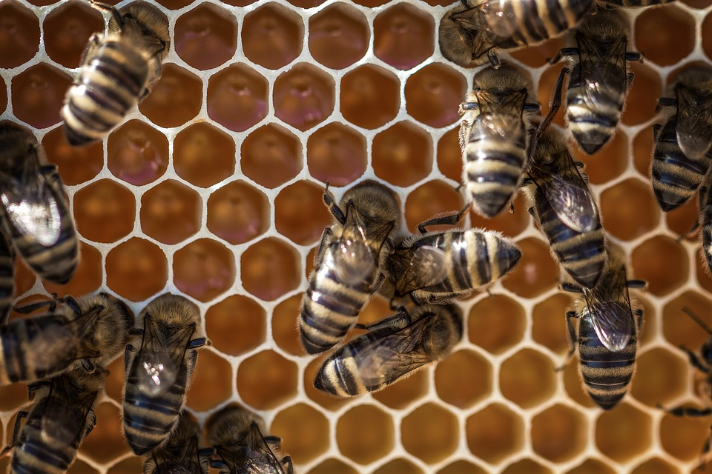
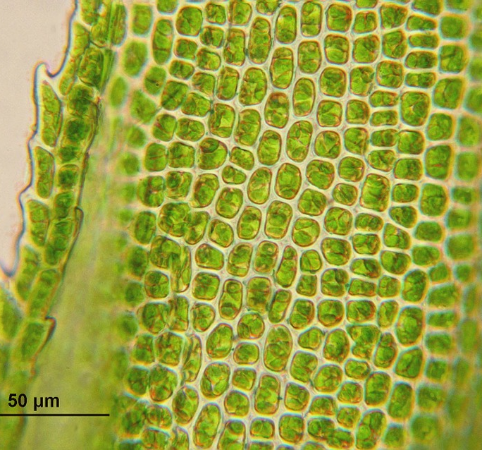
Proč existuje ornament v přírodě? Má nějaký smysl a funkci?

Slide 8
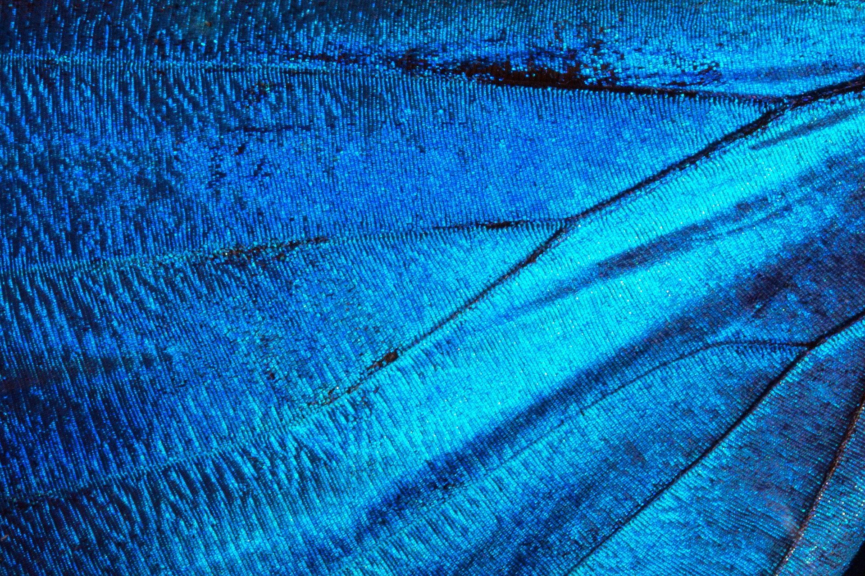
Plocha křídel funguje jako solární panely, směřuje teplo do středu.

Slide 9
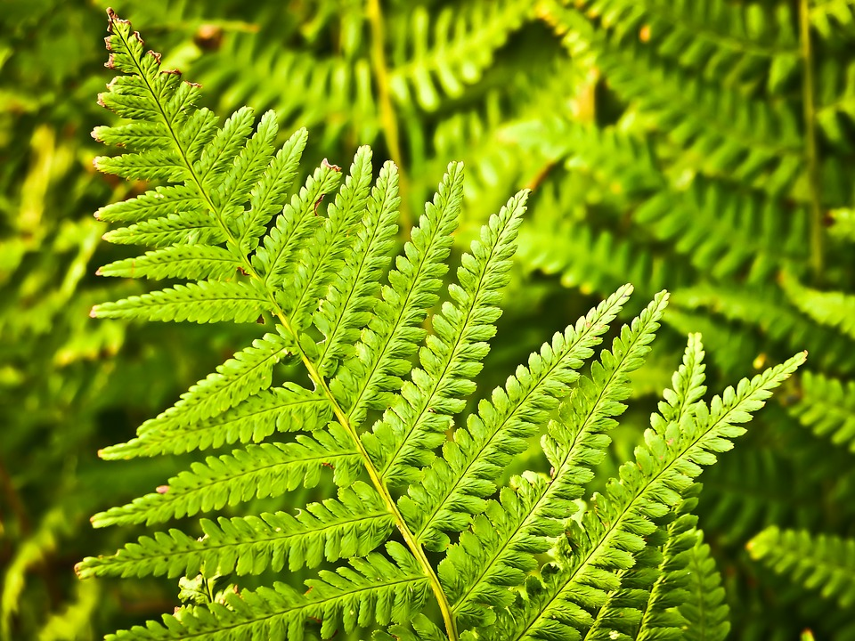
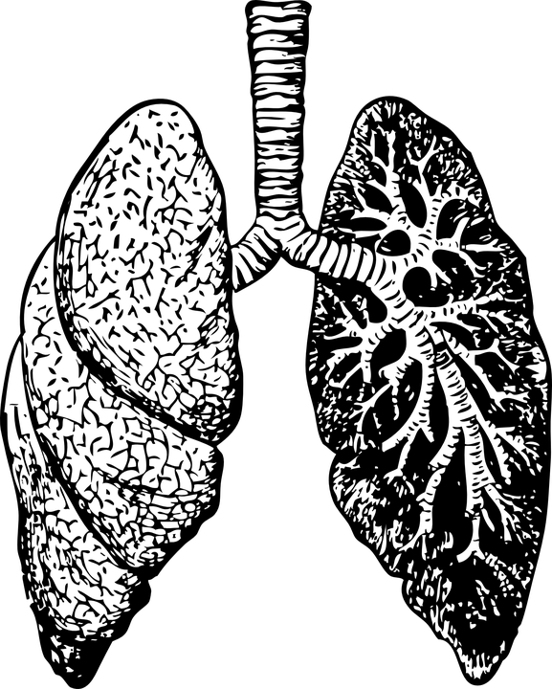
Co mají společného kapradina a lidské plíce?

Slide 10
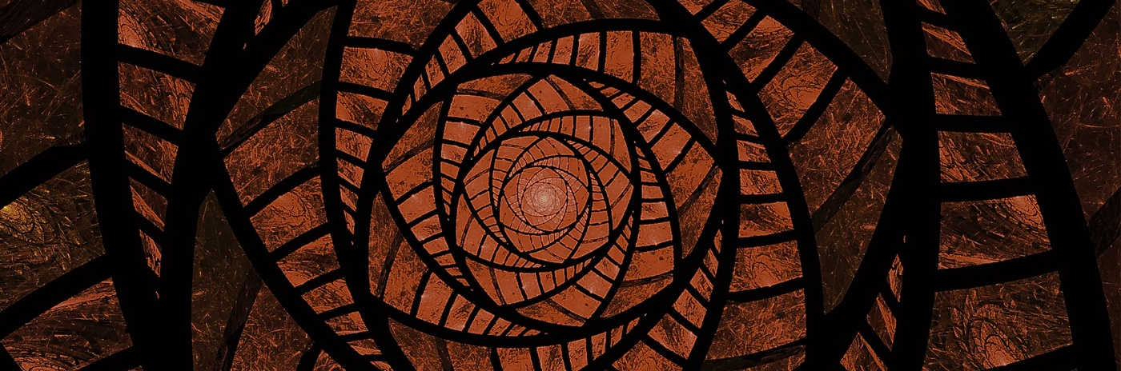
Fraktál – je soběpodobný
Pozorujeme stále opakující se určitý charakteristický tvar (motiv)
Mívá na první pohled velmi složitý tvar.
Ale je generován opakovaným použitím jednoduchých pravidel

Slide 11
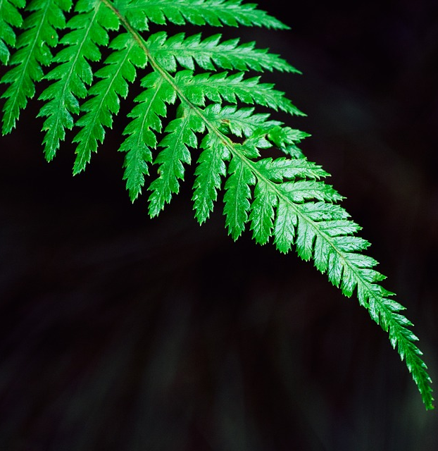
Vyznač základní díl, který se opakuje jako fraktál

Slide 12
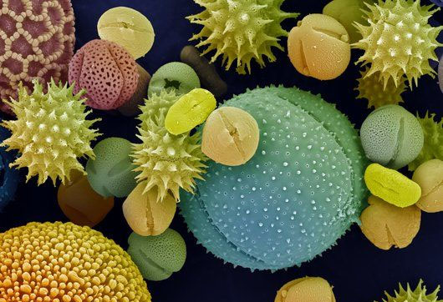
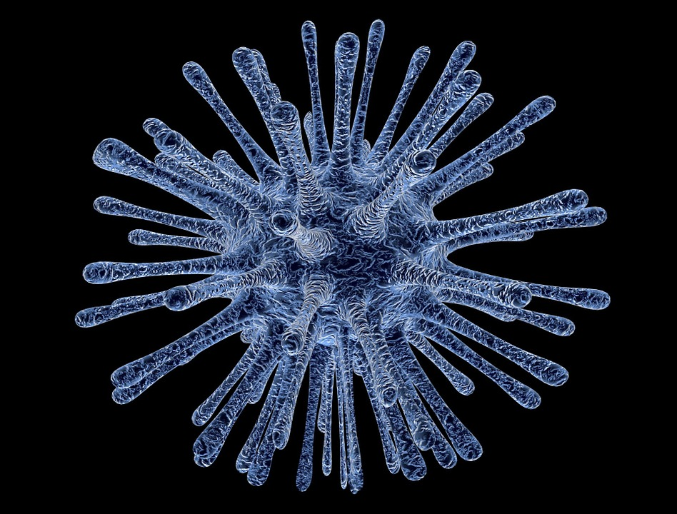
Pylová zrna a viry jsou pod mikroskopem podobné, víš proč?

Slide 13
Jaké ornamenty jste dnes nalezli? Které vás nejvíce zaujaly?

Slide 14
Zdroje obrázků
https://www.shutterstock.com- fotografie bez autorských poplatků
https://pixabay.com/- fotografie bez autorských poplatků
Fotoarchiv muzeum Říčany

